Slide 1
讲师介绍
姓名：陈紫卿
部门：虚拟存储
联系电话：15118174970
电子邮箱：272316224@qq.com

Slide 2
课程安排
课程活动安排：
1、要点讲解：20%
2、学员完成练习、小组讨论（导师组织和指导）：70%
3、作业点评和代码走读（学员代码或优秀开源代码）：10%
第一节：
1、编码风格
2、健壮性
3、可调式、可测试、可扩展性
第二节：
1、API接口设计
2、解耦和重构
第三节：
1、单元测试
2、常用工具
3、代码交叉互审

Slide 3


编码风格
写代码也要说人话

Slide 4
培训目标
1. 理解编码风格对代码质量的影响
2. 掌握提高编码风格的知识点
让学员理解为什么需要关注编码风格，编码风格对后续阶段开发的作用。
理解什么样的代码风格是好的代码风格，需要从哪些方面去打磨
3. 掌握编写规范代码的技能
根据本课程知识点进行相应训练，确保能写出项目组认可的规范代码。

Slide 5
Contents
1
2
3
4
5
6
为什么需要关注编码风格
让代码更易理解
让代码更易于调试/测试
让代码更易于修改/复用/扩展
让代码更健壮
总结

Slide 6
1. 为什么要关注编码风格

Slide 7
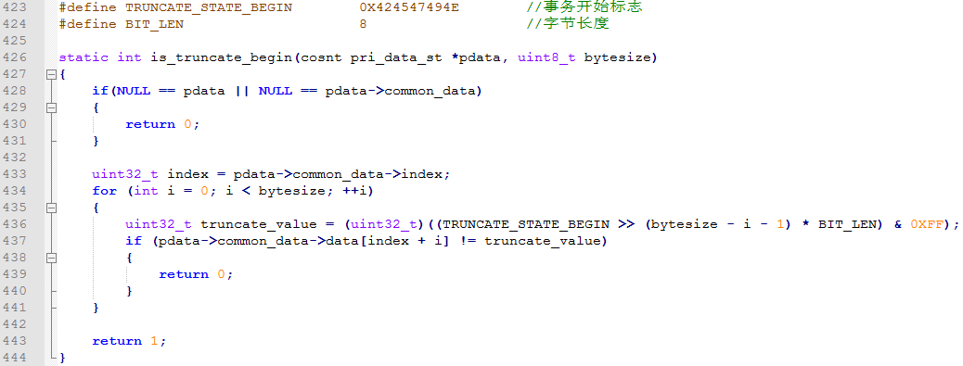
下面这个for循环到底在干什么？

Slide 8
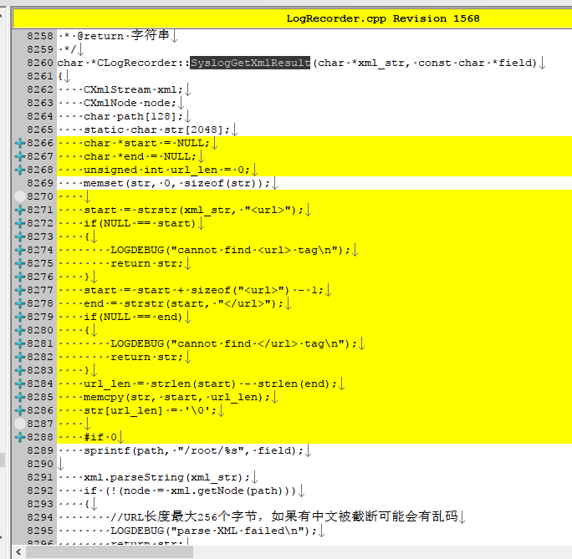
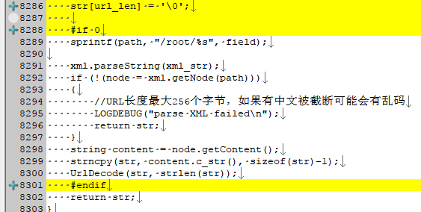
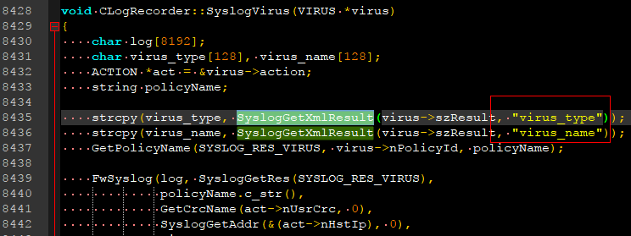
下面这个这段代码大家知道有几个问题吗？
Notes:
这个函数实现的是xml字符串的解析
8个Medium/High级别的问题，具体问题看下一页

Slide 9
大家知道8个问题意味着什么吗？
编号 | 问题 | 级别
1 | L8265：使用静态局部变量做缓冲，并且返回该变量地址供其它代码使用，容易引入并发或重入问题（即第二次调用SyslogGetXmlResult会覆盖第一次的结果） | 2-Medium
2 | L8271：通过匹配起止标识的方法解析XML是不严格的做法，容易引入错误。比如在该文件的其它部分出现类似<url>这样的串，会导致程序意外错误。 | 3-High
3 | L8285：没有检查输入的长度，当输入异常时，url_len可能超过str的大小(2048byte)，会导致内存溢出问题。违反checklist C&C++/exception/data（未对外部数据做合法性检查） | 3-High
4 | L8269: 效率差，memset(str, 0, sizeof(str))是多余操作，而且是个费时的操作，极大程度的浪费执行效率，改成str[0]=’\0’即可。因为L8285的memcpy会对str做重置处理，所以L8269处的memset没有意义。 | 2-Medium
5 | L8284: strlen(start)-strlen(end)是非常低效的做法，用end-start就可以达成完全相同的效果，前者需要遍历两次字符串，但后者就是一个减法指令操作而已。效率相差巨大。 | 2-Medium
6 | SyslogGetXmlResult没有区分正常返回和异常返回，调用者无法区分无<url> tag还是该tag为空串。仅仅通过LOGDEBUG输出错误信息是不够的。 | 2-Medium
7 | SyslogGetXmlResult修改后field参数没有用到，而是固定采用了”url”作为field参数的值，部分调用传递的其它field（如”virus_type”，”virus_name”）将无法取得预期结果。 | 3-High
8 | 这个版本(AF7.5.0)改了xml解析方法，但新方法比旧方法问题更多。这几个问题在新旧方法里都存在：使用局部静态变量地址作为返回值的问题，有并发或重入问题；memset初始化字符串效率低；固定返回str地址，调用者无法区分异常情况；只在旧方法里存在的问题：1）由于strncpy(str, content.c_str(), sizeof(str)-1)会复制sizeof(str)-1个字符，如果content字符串不够长，则以’\0’填充，这浪费时间。用strsafe里的strcpy_n或标准库的snprintf替代即可。 | 2-Medium
Notes:
意味着：代码评级为C，无法转正。如果已经转正，意味着代码质量高压线。
何谓“代码质量高压线”，看下一页

Slide 10
代码审核评分标准
http://200.200.1.35/coding/review/code-quality-rating.html
缺陷级别 | 界定原则 | 缺陷类型 | 扣分
4-Urgent | 会影响到模块的功能实现/性能指标/稳定性可靠性等，导致模块无法达成关键设计目标的各类方案问题 | 方案缺陷 | -20～-∞
3-High | 这一类问题会造成缺陷，影响到用户的使用，或者在将来引发严重问题 | 设计缺陷、需求遗漏、逻辑问题、Checklist编程经验 | -8～-20
2-Medium | 这一类问题会影响代码的可理解性、可调试性、可测试性、可维护性、可扩展性、健壮性，从而影响到后续的开发效率。 | Checklist可理解性问题、调试机制缺陷、逻辑隐患 | -3～-10
1-Low | 这一类问题不会造成太大影响，属于视情况继续优化的问题 | Checklist阅读体验问题、可优化问题 | -2
Notes:
代码评分标准截图和评分表

Slide 11
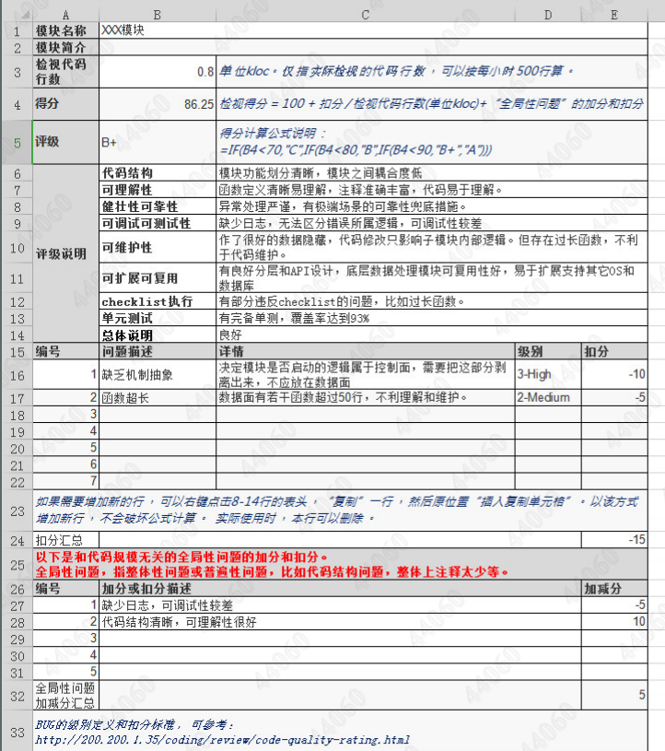
代码审核评分标准
检视得分 = 100 + 扣分 / 检视代码行数(单位kloc) + “全局性问题”的加分和扣分
评级 | 积分范围
A | 90以上
B+ | 80~89
B | 70~79
C | 70以下
Notes:
代码评分标准截图和评分表

Slide 12
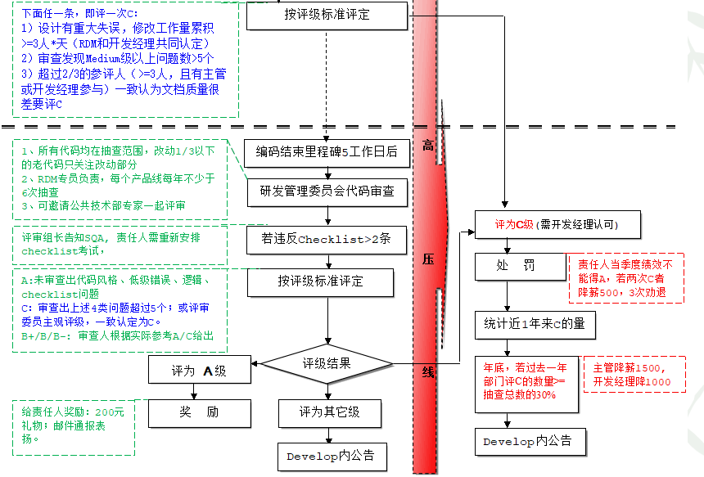
代码质量高压线
Notes:
意味着：代码评级为C，无法转正
为什么我们这么看重代码质量？
因为我们的行业是IT基础架构。基础架构是上层业务的基础，是24小时无人值守的基础设置。
业务特点要求我们具有无与伦比的稳定性、可靠性。
为什么我们看重编码风格？
因为它是高质量代码的基础。

Slide 13
为什么要关注代码风格
更难维护
更容易出BUG
看不懂的代码怎么维护？盲人骑瞎马，夜半临深池，想想就觉得可怕
没有良好错误处理习惯的代码，逻辑不严谨的代码，时不时出点漏子也正常
更难修改、复用、扩展
更难调试和测试
如果设计之初不为将来考虑，那代码就没有将来。因为你的将来是在与BUG纠缠的泥淖中度过的。
没有经过测试验证，说稳定可靠就是耍流氓
代码难测=>测得少=>质量差

Slide 14
2. 让代码更易理解

Slide 15
1
怎么让代码整齐漂亮
2
怎么注释和命名
3
一致性
4
不玩猜谜游戏
5
怎么控制函数复杂度
6
怎么让代码更加模块化

Slide 16
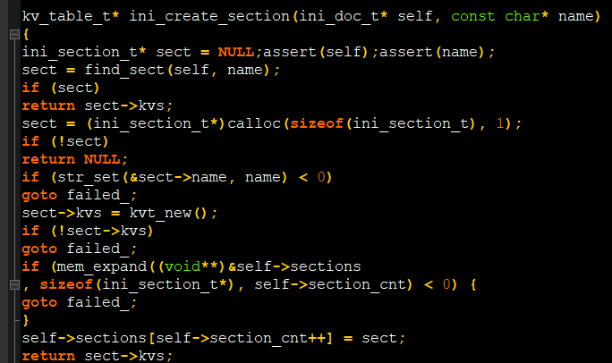
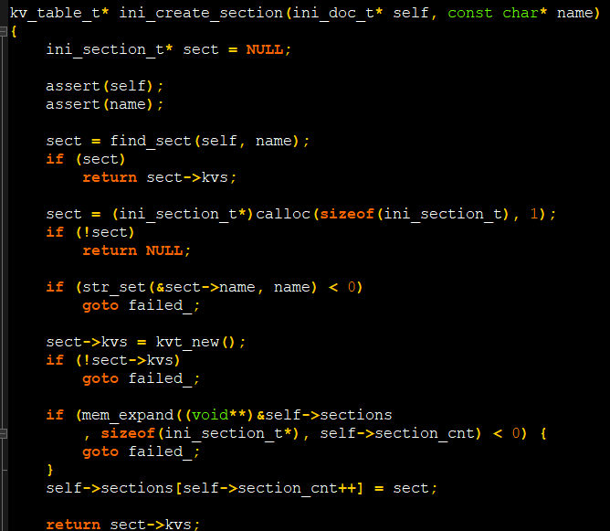
对比一下两段代码，你更愿意看哪一段？

Slide 17
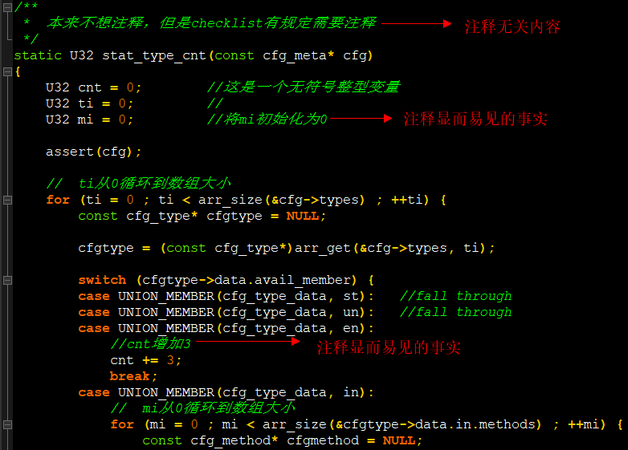
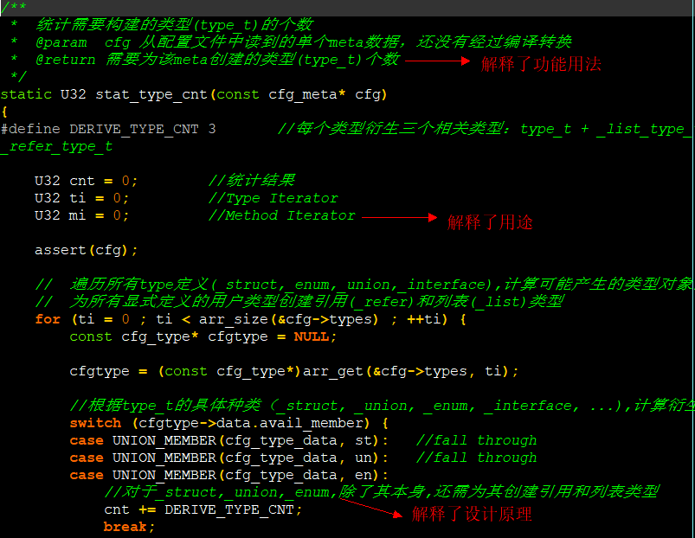
对比一下两段注释，你觉得哪种注释对你更有用？
请输入文字请输入文字请输入文字
请输入文字输入文字
Notes:
有人抱怨说代码没有对应的文档
命名+注释=代码即文档

Slide 18
学会写注释
什么地方不用写注释：
能从代码本身中迅速地推断的事实。
用来粉饰烂代码(例如蹩脚的函数名)的"拐杖式注释"--应该把代码改好。
什么地方应该写注释：
对于为什么代码写成这样而不是那样的内在理由(“指导性批注”)。
代码中的缺陷，使用像TODO:或者XXX:这样的标记。
常量背后的故事，为什么是这个值。
Notes:
什么地方不用写注释：能从代码本身读出来的信息；拐杖式注释：函数取名的例子
什么地方应该写注释：常量：checklist里说了不能写魔数，就用宏定义替代，但常量为什么要取这个值，也需要尽量解释清楚

Slide 19
学会写注释
写注释遵守的原则：
注释应重点阐述目的
注释应重点阐述目的，而非过程。
注释应重点阐述隐性知识
注释应重点阐述隐性知识，即代码无法直接反映的意图、原则。
注释应重点阐述关联知识
注释应重点阐述模块/函数之间的关联知识，即对比分析多个函数或者多个模块才能得到的知识。
注释应和代码保持一致
注释和代码不一致，还不如没有注释。
Notes:
1、过程往往通过阅读代码本身能够获取，但目的可能无法直接从代码里看出来
2、比如：锁策略，内存分配限制、特殊用法等等。这些单看代码，可能很难分析得出来。
3、函数参数及返回值的含义、约束；外部数据的含义、取值范围；函数/模块之间的协作关系；多个变量/函数之间的相互关系。让读者容易理解设计思路和意图
4、当新的逻辑和旧逻辑不一致时，残留下来的旧注释无法反映最新逻辑，就变成坑人的注释了。不但无法帮助读者理解代码，还会让读者产生更多的疑惑，耗费更多时间。

Slide 20
统一代码风格：命名风格
Pascal Case （大写开头）
举例：FileStream
Camel Case （驼峰命名法，小写开头）
举例：void printEmployeePaychecks();
int myStudentCount;
匈牙利命名法（小写开头，首单词为数据类型）
举例：intCount、iCount
不管用那种风格，需要遵循两点：
1、不管是变量、函数、行参、命名空间等的风格都要一致，某些特殊约定除外，例如宏命名一般都是全大写。
2、如果是在已有代码上进行开发，需要优先选用已有代码风格。

Slide 21
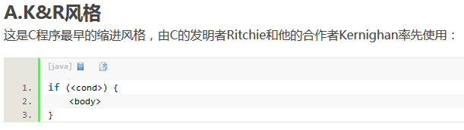
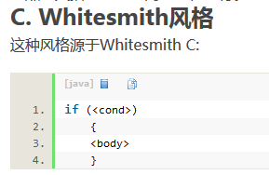
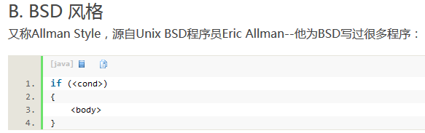
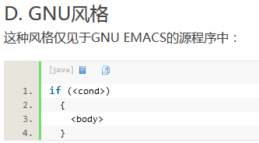
统一代码风格：缩进风格
推荐K&R风格，代码紧凑，一目多行。

Slide 22
一致性：还是熟悉的味道
外部呈现
设计约定
设计理念
排版风格-对齐缩进
命名风格
参数个数
参数排列
单位: ms/s/d,b/B/KB/MB
表示法：YY/mm/dd or YY/dd/mm
1KB=1024B or 1KB=1000B
字节序: 主机字节序/网络字节序
字节对齐：8字节对齐/4字节对齐
错误处理原则：错误号/异常，哪个层次捕捉错误，输出日志
错误编号：统一编号
内存管理：谁负责释放，多重引用咋办
小而美 vs 大而全
开发效率优先 vs 运行效率优先
依赖人工 vs 依赖算法
Notes:
一致性其实还涉及到很多方面。刚才说的命名和缩进属于外部呈现，如果更进一步，还有设计约定和设计理念的一致性
设计理念可以举出很多例子，比如Windows和Linux系统的背后理念（windows更注重图形界面、Linux更注重命令行）；微内核与宏内核；CISC与RISC指令集
造成理念有别的原因，比如1. 定位选择：聚焦的客户群的区别；2. 看得多远：看短期利益还是长期利益
总之，不管是外部呈现、还是设计约定和设计理念，都需要保持一致性。因为一致性意味着代码行为可预期，可预期意味着靠谱、让人放心。
一致性可以产生大量不言自明的知识，所以可以提升沟通效率，降低沟通成本。

Slide 23
在你心目中，下面三种人写的代码，哪种是高手？
哇~噢
这些代码我怎么一行都看不懂，C++居然可以这样用，好高深哦
这里面用到了hadoop,spark,openstack,tensorflow,rabitMQ，等10余个先进框架，能驾驭这么多大型框架，应该是算是高级架构师了吧
这里面每一行代码我都能看懂，只是没想到可以这么简单就把问题给解决了
Notes:
第一种：玄技型的，对语言的功能和特性很了解，但是却没有节制地使用，会使代码很难懂（c++功能强大，特性很多，一般人用c++应该尽量不要用特殊的语法，尽量精简用法，能让一个才学c++几天的人能看得懂的语法特性就足够了）
第二种：调库大师，导致代码依赖繁多，编译和运行都有难度。
第三种：大道至简，KISS原则，能把负责的问题简单化，才是真正的高手

Slide 24
代码复杂度的核心是函数复杂度
职责单一性
80列
20CC
5个
50行
Notes:
评估指标
API个数：一个模块，或者一个数据结构，对外API数目越多，使用起来难度就越大。
函数行数：一个函数，有效代码行数越多，函数就越复杂。业界规范一般要求一个函数不要超过50行。
代码列数：代码列数，一般反映了表达式的复杂程度。越长的表达式，其复杂程度也越高，业界规范一般要求代码不超过80列。
参数个数：函数参数，需要调用者构造好传递给函数使用。一个函数参数越多，函数的使用难度就越大。业界规范一般要求一个函数参数不要超过5个。
变量个数：一个函数，或者一个数据结构中，使用到的变量数越多，该函数或者数据结构就越复杂。业界一般建议一个函数内不相关的变量数目不超过7个。
怎么降低函数复杂度，来满足这些指标：单一性原则

Slide 25
模块化是一切的基础
可调试性、可测试性、可维护性、可复用性、可扩展性，这一切的基础，就是模块化。
软件设计五大原则（SOLID原则）：
单一职责原则（SRP）
开闭原则（OCP）
里氏替换原则（LSP）
接口隔离原则（ISP）
依赖倒置原则（DIP）
Notes:
软件五大设计原则，核心就是为了更好的模块化，着眼点就在于模块职责和模块接口。遵守这些原则有助于提升模块化效果。

Slide 26
软件设计的五大原则（SOLID）
单一职责原则（SRP，Single Responsibility Principle）
一个接口、类或者模块只负责完成一个职责或者功能，不要承担过多的职责。
开闭原则（OCP，Open Closed Principle）
一个软件实体，如类、模块和函数应该对扩展开放，对修改关闭。简单地说：就是当别人要修改软件功能的时候，使得他不能修改我们原有代码，只能通过新增代码来实现软件功能修改的目的。
Notes:
单一职责原则：用生活中肯德基的例子来举例：负责前台收银的服务员，就不要去餐厅收盘子。负责餐厅收盘子的就不要去做汉堡。
开闭原则：这段代码模拟的是对于水果剥皮的处理程序。如果是苹果，那么是一种拨皮方法；如果是香蕉，则是另一种剥皮方法。如果以后还需要处理其他水果，那么就会在后面加上很多 if else 语句，最终会让整个方法变得又臭又长。如果恰好这个水果中的不同品种有不同的剥皮方法，那么这里面又会有很多层嵌套。
可以看得出来，上面这样的代码并没有满足「对拓展开放，对修改封闭」的原则。每次需要新增一种水果，都可以直接在原来的代码上进行修改。久而久之，整个代码块就会变得又臭又长。
如果我们对剥水果皮这件事情做一个抽象，剥苹果皮是一个具体的实现，剥香蕉皮是一个具体的实现，那么写出的代码会是这样的：

Slide 27
软件设计的五大原则（SOLID）
里氏替换原则（LSP，Liskov Substitution Principle）
所有引用基类的地方必须能透明地使用其子类的对象。简单地说：所有父类能出现的地方，子类就可以出现，并且替换了也不会出现任何错误。
接口隔离原则（ISP，Interface Segregation Principle）
类间的依赖关系应该建立在最小的接口上。简单地说：接口的内容一定要尽可能地小，能有多小就多小。
Notes:
氏替换原则：这就要求子类的所有相同方法，都必须遵循父类的约定，否则当父类替换为子类时就会出错。例如子类违背父类声明要实现的功能。比如父类某个排序方法是从小到大来排序，你子类的方法竟然写成了从大到小来排序。
接口隔离原则：说起接口隔离其实和单一原则比较类似，都是指在代码设计上尽量单一。但跟强调从使用者的角度，如果调用者只使用部分接口或接口的部分功能，那接口的设计就不够职责单一。比如设计了一个服务程序，对于用户只会用到功能abc，对于管理者会用到功能def，那么就应该各自抽象成接口，隔离开来。

Slide 28
软件设计的五大原则（SOLID）
依赖倒置原则（DIP，Dependence Inversion Principle）
高层模块（high-level modules）不要依赖低层模块（low-level）。高层模块和低层模块应该通过抽象（abstractions）来互相依赖。
Notes:
所谓高层模块和低层模块的划分，从调用链的角度来说，调用者属于高层，被调用者属于低层。
高层不要直接去依赖底层，举个例子：
有一个小朋友，小时候喝牛奶那么小朋友通过drink函数来调用牛奶，小朋友就是高层牛奶就是底层。这样写会有一个问题，假如小朋友长大了要喝果汁了要喝水了怎么办，drink方法就用不了了。
我们通常会这么去做：高层模块和低层模块应该通过抽象来互相依赖，不依赖具体实现。也就是说牛奶，水，果汁这些都是具体实现，我们不去直接依赖它而是依赖一个抽象类或者接口。
关于怎么做好模块化，我们会在下节课讲解耦时再给大家展开来将。

Slide 29
3. 让代码更易于调试/测试

Slide 30
从调试到测试
自动化过程-单元测试
黑盒化过程-模块测试
把调试的过程自动化，用代码去运行待测函数，确认行为正确
站在客户的视角，确认模块的功能、性能是否符合要求
调试
提升到接口层次-接口测试
借助调试器，以代码执行的视角去确认代码行为正确
确认模块对外交付的接口是否符合设计要求，一般借助代码脚本进行测试确认
Notes:
可调试性和可测试性，就是怎么让软件更容易调试和测试。从软件开发周期来看，调试到测试是一脉相承的，它是一个视角由低到高，由里到外的过程。为什么这么说，比如调试。。。

Slide 31
提升可调试性
模块化
强隔离
内部状态输出
关键指标跟踪
简单化：函数职责单一；
纯函数：与其它函数之间的联系影响只通过参数返回值进行。
一个函数的错误会在函数范围内被捕获，不牵连其它函数
1. 关键行为的日志
2. 定期校验全局数据结构，并输出；
3. 校验中间状态，并输出；
4. 交互式调试措施
1. 跟踪资源的使用：内存、句柄、内部数据结构等；
2. 跟踪模块的关键性能指标，比如吞吐、并发、流量，尤其是外部获取不到的统计信息
Notes:
提升模块可调试性的四个方法
模块化：前面说了模块化就是一切的基础，做好了模块化，那么模块的可调试性就不至于做的太差
强隔离：保证错误不会蔓延，失去第一现场，会大大增加定位难度。比如设计一个算法函数，算法结果的正确性需要在函数内部校验
内部状态输出：最常见的方法就是打日志，我们在一些关键的流程和步骤里面通过日志记录程序的行为；可以定期输出关键数据结构的状态（类似飞机的黑匣子，blackbox）；交互式输出类似gdb，让程序在关键步骤暂停执行。
关键指标跟踪：主要针对一些不容易从外部获取到的程序执行的统计信息；拿我们部门来举例，做存储软件，怎么快速定位性能问题？可以在IO路径上记录各模块的时延

Slide 32
降低黑盒测试难度
模块可独立运行
1. 不依赖其它模块，就可以在其它模块尚不稳定的情况下独立测试；
2. 模块独立运行可降低成本和难度
可替换有依赖的逻辑
1.替掉依赖硬件、操作系统、软件环境、输入格式的流程；
2.替掉前置条件检查逻辑，比如认证、加密
丰富的信息输出
1. 可以通过信息输出探知某一次运行的正确性
2. 可以一键收集到所有可能的异常信息，比如coredump
Notes:
可测试性做的好，就是让测试的难度尽可能低
三个方法：
1、独立运行：前提是模块的模块化做的好，模块化做的好，跟其他模块的耦合小，依赖少，才有可能实现独立运行，因为能够更容易地构造和模拟运行条件。独立运行的好处是可以大大降低模块测试的成本和难度，因为可以很容易地用脚本，用自动化的方式来测试你这个模块，自动化测试模块的效率肯定比人工测试要高得多。发现的问题也能局限在你模块本身，不会扩散，问题定位或复现起来也比较容易。
2、替换依赖逻辑：意思是如果你的模块中有一部分是需要依赖特定的环境才能运行的，那这部分就应该实现成可替换的，插件式的结构。拿我们部门的存储软件举例，比如有个存储软件，需要依赖裸盘，这就给测试造成一定的麻烦，如果做成可替换的，让它依赖普通文件，用普通文件来模拟裸盘，就能更方便地测试。
3、丰富的信息输出：帮助测试更容易检测程序运行结果的正确性。有些模块，它的执行成功与否，很难通过表象去判断，因此需要提供一些机制把中间结果输出出来；此外，当测试出程序出现一些异常的时候，也可以提供一些接口，把当时的程序执行上下文保存下来，比如生成让关联的进程产生coredump文件、比如自动收集异常附近的日志，这个也是方便开发人员去定位问题。

Slide 33
4. 让代码更易于修改/复用/扩展

Slide 34
更易于修改/复用/扩展
易于理解
模块化
数据隐藏
分层隔离变化
首先得易于理解，不容易理解的代码，就不会易于修改
原则：高内聚、低耦合
设计：强化“对外交付”的视角，梳理清楚模块职责、模块接口
1. 职责单一性
2. 重视接口设计，简化接口
1. 数据只被有限的函数访问
2. 函数间尽量通过参数和返回值交互
3. 减少数据结构间的相互引用，减少多个数据结构同时引用一个指针
4. 最小知识原则
1. 分层，简化层内代码的职责
2. 分层间规划好数据的流通和检查，保证高效的同时能过滤出错误的数据，防止被其它层代码影响
3. 不允许双向依赖
4. 允许抽换分层
Notes:
提供四个方法，其实前面两个我们已经说过了。
易于理解：你的程序容易让人看懂，那肯定就容易修改，别人也更愿意复用；
模块化：模块化是一切的基础，不展开说了
数据隐藏：有这么几个要点：1）比如说定义数据结构的时候，不要放在头文件里，而是放在.c文件里，这样我们修改数据结构的时候，就比较不容易对外部模块产生影响；2）反例是通过全局变量来交互，因为全局变量所有地方都能访问，相当于很多地方都能影响函数的执行结果，增加了不确定性；）也是为了减少模块间的耦合，非要引用，推荐使用引用计数机制，防止出现内存重复释放；4）最小知识原则，就是说别人用你的模块时，需要学习和了解的新东西越少越好。比如说如果你的模块引入了很多新的概念，那么用你的模块之前，还需要去了解这些概念，那别人可能就不愿意用了
分层隔离变化：分层的目的就是简化层内代码的指责。隔离变化意思就是要规划好数据流通和检查，过滤出错误，避免错误蔓延；不允许双向依赖，一般是由高层模块依赖底层模块，而不能让低层模块反向依赖高层模块；允许抽换分层，其实就跟之前说可测试性的可替换有依赖的逻辑基本是一个意思。

Slide 35
5. 让代码更健壮

Slide 36
异常的来源
程序员引发的
引起该异常的原因是程序员的不严谨，一般可以认为是BUG。比如：传递不合理参数，逻辑写错了，等等。
系统引发的
调了系统API，系统API无法顺利完成任务，出错了。比如：资源不足，文件打开失败，连接端口失败，等等。
用户引发的
用户没按要求操作。比如：不符合要求的输入，不正常的操作时序，等等。
复杂逻辑导致的
其实也是程序员引发的，只不过这类错误相对难以排除，不保证发布出去的程序中就已经完全解决。比如：通讯交互中的发生的状态机错误。
Notes:
代码想要更健壮，就需要能够正确地捕获和处理异常。

Slide 37
函数级异常处理
参数有效性检查
返回值检查
外部输入数据检查
中间状态校验
内部接口：assert检查
外部接口：返回错误信息
内部程序错误：verfiy检查
其它情况：检查错误、处理错误
配置文件，进程间通讯，数据库，命令行参数，统统都是外部数据，别随意把它们当自己人。
复杂运算、流程容易出错，使用assert做中间状态检查，保证出问题第一时间知道
Notes:
如何准确地识别和检测出异常
前三个都是checklist里已经要求一定要做的

Slide 38
错误处理原则
勤检查
1. 函数入口
2. 外部数据
3. 返回值
4. 中间状态
勤检查
早处理
勤记录
及时检查，检查出来后保证错误数据不在后续环节流通，影响其它流程。错误数据不写入到全局数据结构。
错误隔离
1. 输出数据（文件、数据库，RPC等）
2. 输入数据
3. 重要状态变更
早处理
勤记录
早处理
Notes:
如何正确处理异常
勤检测：说的就是要尽早地发现错误
早处理：避免错误蔓延。检查出错误后，是bug就尽早断言保留现场，不是bug就不要继续执行，该返回失败就返回失败
勤记录：为了方便问题的后续定位

Slide 39

静态扫描/动态调试工具
指针&资源问题
1.未初始化-野指针
未初始化造成的野指针最多
1.未初始化
野指针
2.访问溢出
2.访问溢出
各类字符串函数
数组遍历
3.资源泄露
未配对
假性泄露
3.资源泄露
4.悬挂访问
释放以后，指针未置0，仍被使用
4.悬挂访问
5.静态扫描/动态调试工具
静态：pclint,cpptest,cppscan
动态：valgrind
Notes:
对于一些常见的问题，比如指针和资源相关的问题，我们可以借助一些静态和动态工具来识别。在第三节课再展开来讲。

Slide 40
提升健壮性的通用方法
改善设计
单元测试
覆盖率分析
Valgrind
CodeReview
解耦，分层，分离不利测试因素
提高代码可测试性
覆盖所有场景逻辑，严格检查结果
测试发现逻辑问题
采集分析数据，查缺补漏
补充完善测试用例
检查内存泄漏和指针相关错误
发现单测检查不出来的问题
关注代码可理解性，关注规范性
持续改善代码风格，让错误无所遁形
Notes:
总结一下提升健壮性的通用方法。从代码开发的流程来看

Slide 41
6. 总结

Slide 42
好代码起源于好结构
模块化
数据隐藏
分层隔离变化
原则：高内聚、低耦合
设计：强化“对外交付”的视角，梳理清楚模块职责、模块接口
1. 职责单一性
2. 重视接口设计，简化接口
3. SOLID设计原则
1. 数据只被有限的函数访问
2. 函数间尽量通过参数和返回值交互
3. 减少数据结构间的相互引用，减少多个数据结构同时引用一个指针
4. 最少知识原则
1. 分层，简化层内代码的职责
2. 分层间规划好数据的流通和检查，保证高效的同时能过滤出错误的数据，防止被其它层代码影响
3. 不允许双向依赖
4. 允许抽换分层
Notes:
怎样写出好的代码，首先要认识到好的代码要起源于好的结构。

Slide 43
写好代码的4个好方法
写代码也要说人话
把好的套路变成习惯
善用工具
向高手学习
谨记核心原则：代码不仅仅是给机器看的，更是给人看的。所以要说人话
怎么定义结构、函数、怎么处理参数、返回值、怎么检查数据有效性，等等，都有套路
格式化工具：如astyle
风格检查工具，如PCLINT/CCCC/SourceMonitor
静态扫描工具，如CPPTEST
动态调试工具，如：Valgrind
学习优秀的开源代码
请高手review，获取充分反馈

Slide 44
THANK YOU
Thanks for watching
深圳市南山区学苑大道1001号南山智园A1栋
Shenzhen nanshan district 1001 xueyuan avenue
of nanshan garden A1 building
0755-86627888
market@sangfor.com.cn
www.sangfor.com.cn

Slide 45
《第一课作业》
要点：编码风格、代码健壮性
需求：
1、在课前训练作业的基础上，优化代码的编码风格，提高代码健壮性
2、新增功能需求：
（1）遍历员工信息时，支持按任意内容过滤（如只输出某部门的员工、只输出某职位的员工）和排序（如按照工号排序、按照入职时间排序）
3、思考题：如何修改你的代码，使其满足开闭原则：
（1）假如以后需要增加新的指令，如何才能尽可能少修改原有的代码？
（2）假如以后需要在原有指令中增加新的参数，如何才能尽可能少修改原有的代码？

